Slide 1
TIẾNG VIỆT 1
Tập 2
Tuần 27
Tập đọc: Món quà quý nhất

Slide 2
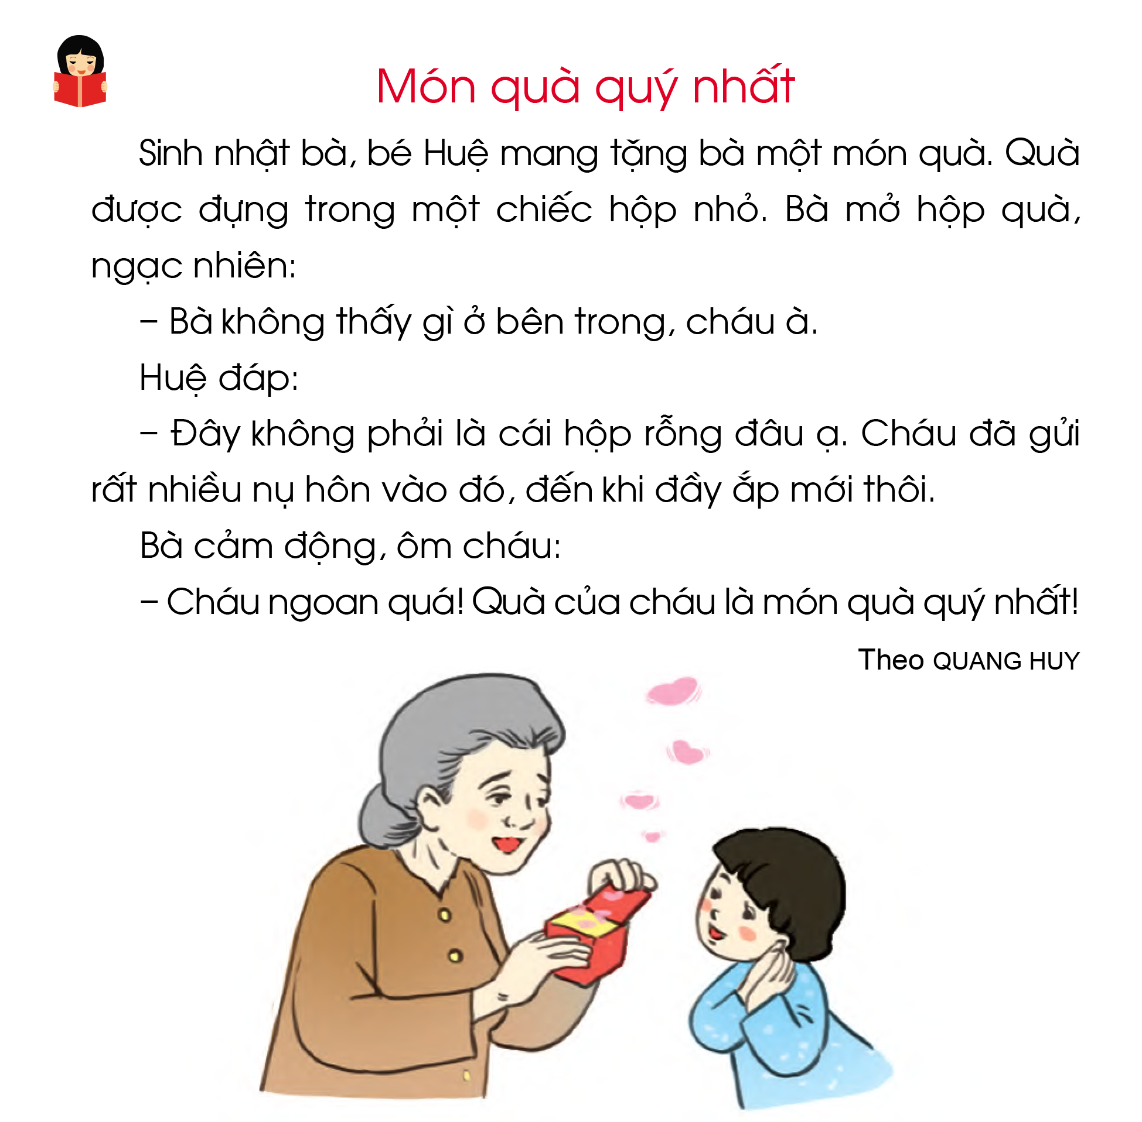
1
2

Slide 3






TÌM HIỂU BÀI ĐỌC

Slide 4
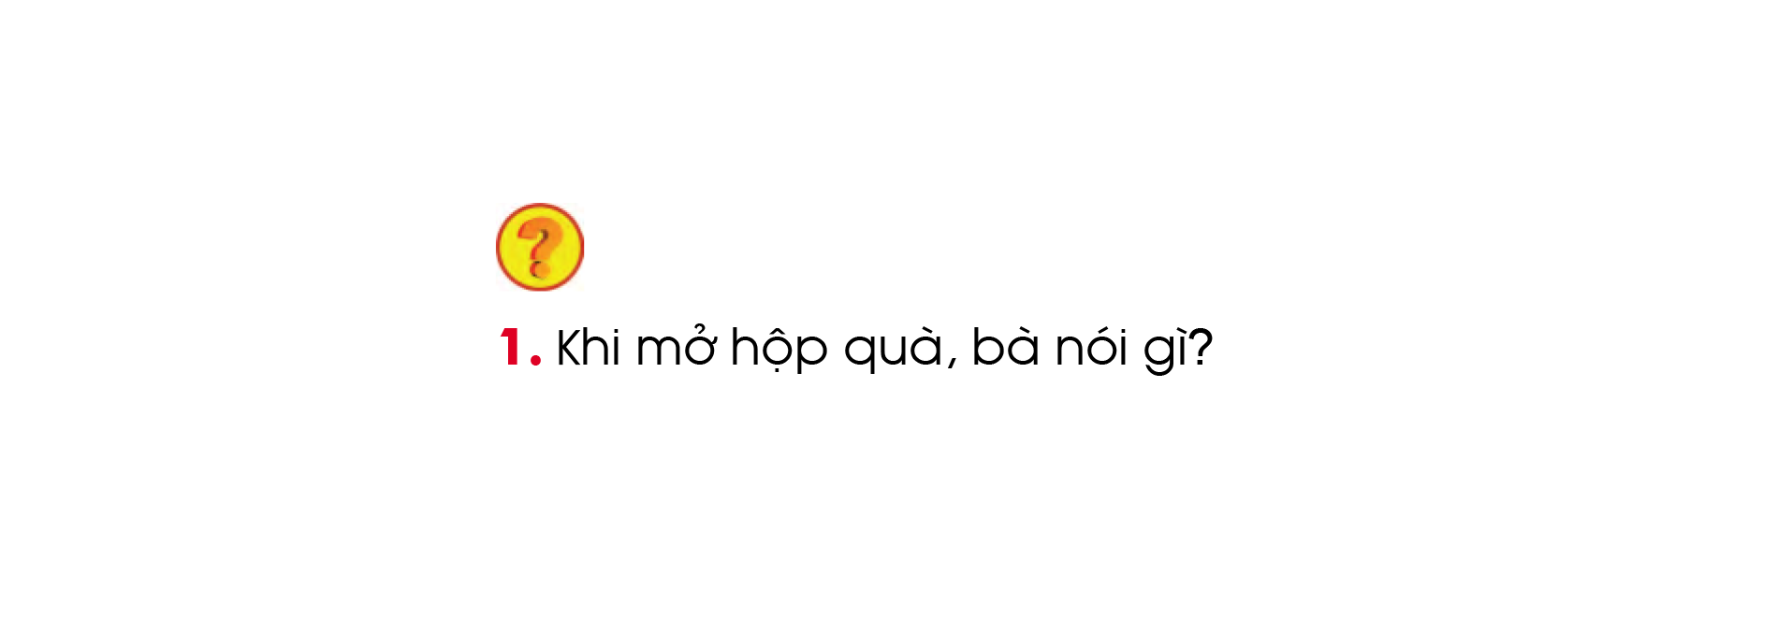


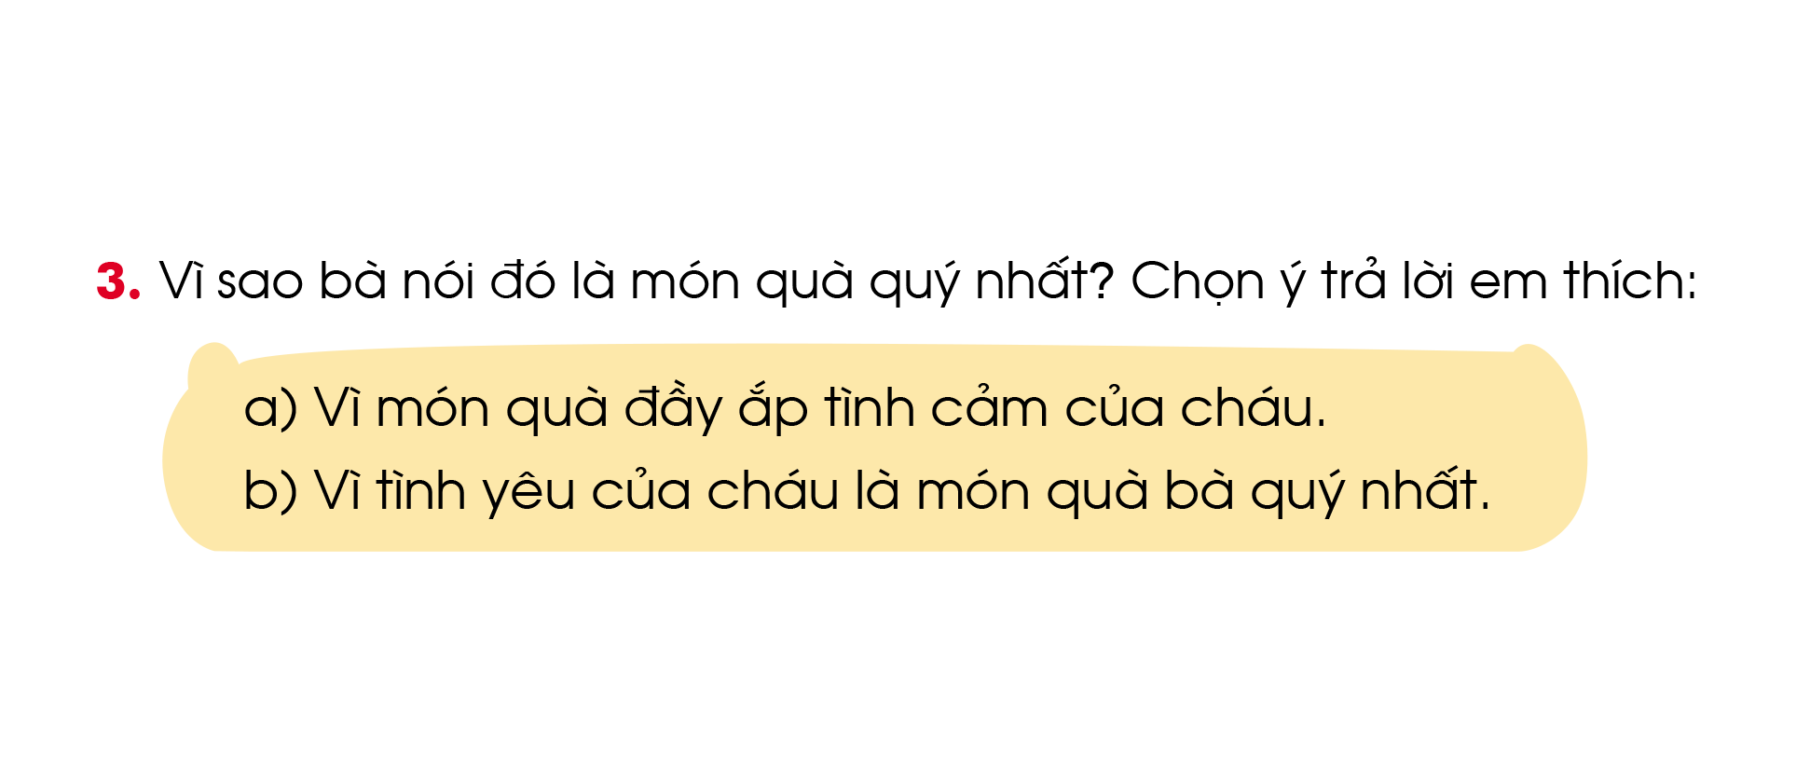

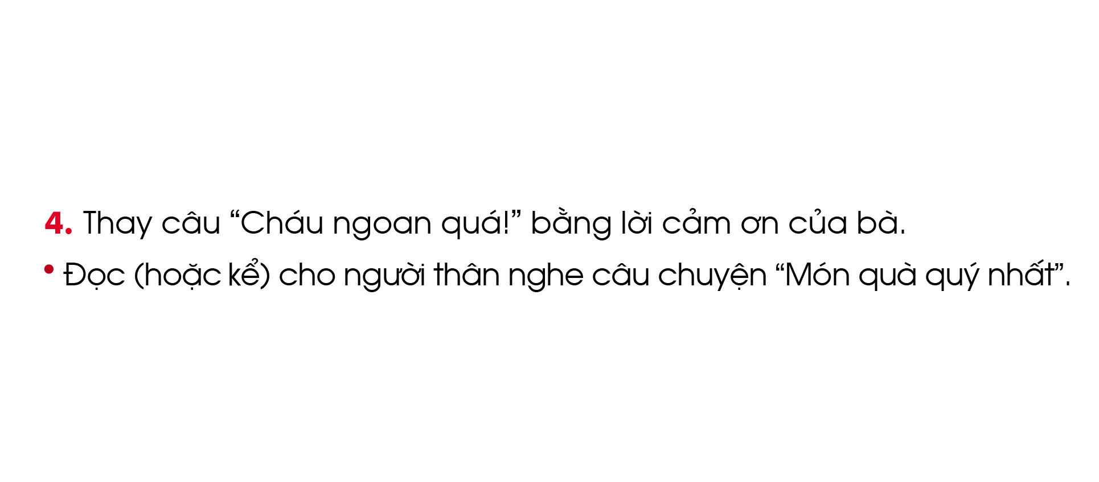

Slide 5

THẢO LUẬN NHÓM

Slide 6
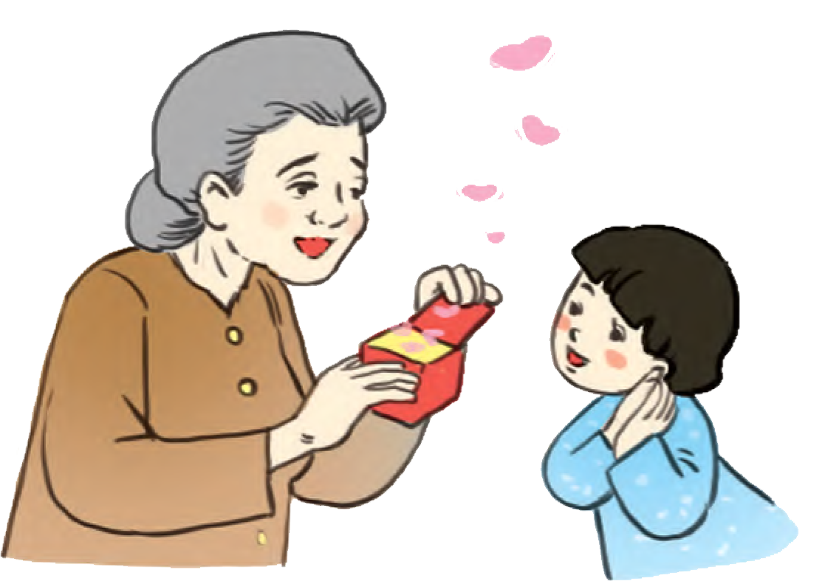

Slide 9





LUYỆN ĐỌC LẠI

Slide 10

Đọc theo vai
người dẫn chuyện
bà
Huệ

